Slide 1
Моделирование данных
A3. Физические модели данных
Notes:
Рабочая группа по КПБС
Москва, Банк России (СЭД)
Октябрь 2006 года
Построение многомерных моделей показателей банковской отчетности
Этот материал может быть использован при разрешении автора art@gci.cbr.ru
Артемьев Валерий Иванович (ГЦИ)
© 2006

Slide 2
Курс «Моделирование данных»
3. Физические модели данных
Определение физической модели данных
Шаги создания физической модели данных
Подготовительный шаг
Именование таблиц и колонок ФМД
Типы данных СУБД
Необязательные значения NULL
Выбор имён для таблиц, колонок примера
Определение типов данных БД примера
Целостность данных и бизнес-правила
Определение процедур контроля целостности данных для примера
Первичные и внешние ключи (PK и FK)
Объявление ключевых атрибутов примера
Целостность ссылок
Определение процедур контроля целостности ссылок для примера
Нотации физической модели данных
Создание диаграммы «сущность-связь» для ФМД примера
Оформление таблицы описания физической модели данных примера
Описание данных – в комментарии к таблицам и атрибутам

Slide 3
Физическая модель данных
Детальная модель данных отражает необходимые потребности бизнеса, ограничения выбранной абстракции и конкретной реализации в виде БД.
Выполняется дополнительная нормализация или денормализация баз данных.
Сущности данных представляются в виде таблиц и представлений базы данных.
Атрибуты реализуются в виде колонок таблицы БД.
Идентификаторы и ссылки преобразуются в первичные (primary key) и внешние ключи (foreign key) БД.
Использование типов данных SQL.
На основе физической модели БД формируется DDL-скрипты для генерации объектов БД .

Slide 4
Шаги создания физической модели данных
Анализ требований и анализ предметной области
Подготовительный шаг
Дополнительная нормализация и денормализация
Определение таблиц и колонок
Определение ограничений целостности
Документирование ФМД
Создание и ведение ER-диаграммы и таблиц описания ФМД
Заготовка диаграммы ФМД на основе ЛМД
Дополнительная нормализация
Денормализация
Уточнение правил именования
Именование таблиц и колонок
Назначение типов данных
Выявление ключевых атрибутов
Разметка колонок и ключей
Определение ограничений целостности данных
Определение ограничений целостности ссылок
Окончательное оформление диаграммы ФМД
Подготовка таблицы описания ФМД.

Slide 5
Подготовительный шаг
Необходимо скопировать ER-диаграмму ЛДМ:
Открыть диаграмму ЛДМ и сохранить её как диаграмму ФМД для дальнейшей работы.
Дальнейшие действия зависят от нотации ER-диаграммы ЛДМ в графических редакторах:
Наиболее просто создать ФМД из ЛМД для упрощенной нотации в MS PowerPoint.
Создание ФМД в других нотациях может потребовать переименования атрибутов или пересоздания блоков сущностей в худшем случае.

Slide 6

Именование таблиц и колонок ФМД
Именуйте таблицы и колонки ФМД на основе имён сущностей и атрибутов ЛМД
Сохранять выбранный порядок слов в именах
Русские сокращения применять, но не переводить
Формат имени змейка (snake_case): creator_role
Есть повод поговорить о правилах именования
Правила именования https://www.sqlstyle.guide/ru/
Книга «Стиль программирования Джо Селко на SQL»
Стандарт именования элементов данных ГОСТ Р ИСО/МЭК 11179-1-2010
Правила именования элементов данных имеют более широкую область применения в ИТ.

Slide 7
Стандарт именования данных ГОСТ Р ИСО/МЭК 11179-1-2010
Семантика имён
Имена таблиц и колонок имеют следующие составляющие:
Термы классов объектов (сущностей)
Термы свойств объектов
Термы представления
Уточняющие термы
Должны быть ровно один терм классов, один терм свойств и может быть один терм представления
Пример: Общая Сумма Стоимости за Бюджетный Период
Синтаксис имён
Терм класса должен занимать 1-ое место в имени
Уточняющие термы должны предшествовать уточняемым термам
Терм свойства должен занимать следующую позицию
Терм представления занимает последнее место
Пример: Стоимость_БюджетныйПериод_Общая_Сумма
Cost_BudgetPeriod_Total_Amount

Slide 8
Преобразования имён ЛМД в имена ФМД
Варианты правил именования
по-английски, нужно переводить и вести словарь
транслитерация с настройкой http://translit-online.ru/
русский язык поддерживается в некоторых БД
Преобразования имён атрибутов (сущностей) в имена колонок (таблиц)
Стандарт транслитерации ГОСТ 7.79-2000
Кто знает, что такое транслитерация?
Формат имени | Имя атрибута (сущности) | Транслитерация |  | Перевод | Имя в кавычках
 |  | Прямой порядок слов | Обратный порядок слов | Обратный порядок слов
Прямой порядок слов | имя_издателя | imja_izdatelja
Обратный порядок слов | издатель_имя |  | izdatel_imja | publisher_name
Имя в кавычках | “имя издателя” |  |  |  | “имя издателя”

Slide 9

Основные классы типов данных
Тип данных – именованная категория множества значений и характеристик элемента данных, а также набор допустимых операций над ними.
Какие типы данных вы знаете или сталкивались на практике в программировании?

Slide 10
Основные классы типов данных
Тип данных – именованная категория множества значений и характеристик элемента данных, а также набор допустимых операций над ними.
Символьные типы данных
Числовые типы данных
Типы данных даты и времени
Типы больших объектов данных
Логические типы данных
Экзотические типы данных
ФМД содержит типы данных в реляционных БД
ЛМД могут содержать математические или прикладные типы данных.

Slide 11
Числовые и логические типы данных
Тип данных | Oracle | SQL Server | MySQL | PostgreSQL
SMALLINT | Y | Y | Y | Y
INTEGER | Y | Y | Y | Y
INT | Y | Y | Y
BIGINT |  | Y | Y | Y
NUMERIC DECIMAL | Y | Y | Y | Y
MONEY |  | Y |  | Y
REAL | Y | Y | Y | Y
FLOAT | Y | Y | Y
DOUBLE PRECISION | Y | Y | Y | Y
BIT |  | Y | Y

Slide 12
Символьные типы данных
Тип данных | Oracle | SQL Server | MySQL | PostgreSQL
SMALLINT | Y | Y | Y | Y
INTEGER | Y | Y | Y | Y
INT | Y | Y | Y
BIGINT |  | Y | Y | Y
NUMERIC DECIMAL | Y | Y | Y | Y
MONEY |  | Y |  | Y
REAL | Y | Y | Y | Y
FLOAT | Y | Y | Y
DOUBLE PRECISION | Y | Y | Y | Y
BIT |  | Y | Y

Slide 13
Типы данных даты и времени
Тип данных | Oracle | SQL Server | MySQL | PostgreSQL
SMALLINT | Y | Y | Y | Y
INTEGER | Y | Y | Y | Y
INT | Y | Y | Y
BIGINT |  | Y | Y | Y
NUMERIC DECIMAL | Y | Y | Y | Y
MONEY |  | Y |  | Y
REAL | Y | Y | Y | Y
FLOAT | Y | Y | Y
DOUBLE PRECISION | Y | Y | Y | Y
BIT |  | Y | Y

Slide 14
Типы больших объектов данных
Тип данных | Oracle | SQL Server | MySQL | PostgreSQL
SMALLINT | Y | Y | Y | Y
INTEGER | Y | Y | Y | Y
INT | Y | Y | Y
BIGINT |  | Y | Y | Y
NUMERIC DECIMAL | Y | Y | Y | Y
MONEY |  | Y |  | Y
REAL | Y | Y | Y | Y
FLOAT | Y | Y | Y
DOUBLE PRECISION | Y | Y | Y | Y
BIT |  | Y | Y

Slide 15
Объявление необязательных значений
NULL
NOT NULL
Примеры

Slide 16
Выбор имён таблиц и колонок примера

Slide 17
Объявление ключей
Первичный ключ РК
PRIMARY KEY
Альтернативные ключи
UN
UNIQUE
Внешние ключи
FK
FOREIGN KEY
Процедуры проверки уникальности и целостности ссылок

Slide 18
Описание данных – комментарии
Комментарии к таблицам
Комментарии к колонкам

Slide 19
Описание данных – комментарии
Комментарии к таблицам
Комментарии к колонкам

Slide 20
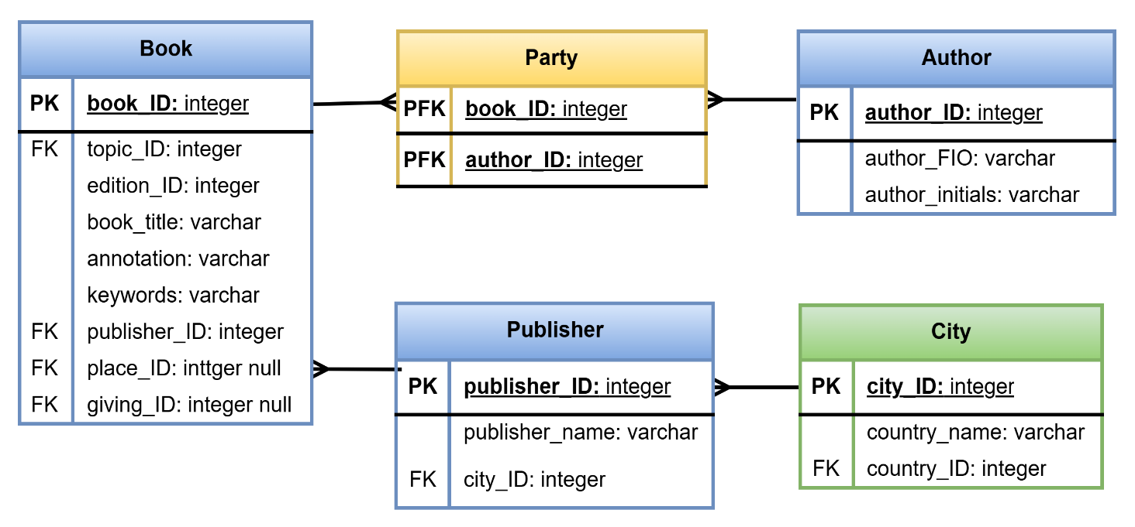
Нотация ER-диаграммы физической модели данных
Нотация Р. Баркера
Имя таблицы/ представления существительное латиницей в единственном числе на полочке или подчёркнуто.
В блоке задаются имена колонок латиницей без пробелов, без повторения или с повтором имени сущности.
Следует указывать (PK) для идентификатора и (FK) для ссылки.
Указывать (null) для необязательных атрибутов.
Допустимо указывать прикладные типы данных для колонки через «:».

Slide 21
Состав таблицы описания физической модели данных
Имя базы данных (имя предметной области)
Вид набора данных: таблица/ представление
Имя таблицы (сущности)
Имя колонки (атрибута)
Описание колонки (атрибута)
Обязательность значения: NULL или NOT NULL
Имя домена данных и его описание
Тип данных и длина/ разрядность
Процедуры целостности данных и ссылок (допустимые ограничения типа, правила целостности, первичные и внешние ключи)
[Примеры значения данных]

Slide 22
Пример: Домашняя библиотека
Создать каталог домашней библиотеки
Атрибуты поиска книги:
Тематика, вид издания
Название издания и/ или ключевые слова
Фамилию, имя (инициалы) автора, редактора, составителя, переводчика или художника
Название и место издательства
Год выпуска.
Результаты поиска:
Хранимые атрибуты книги (включая аннотацию, описание приложения и сведения об оригинале перевода)
Место хранения издания (шкаф, полка)
Текущий держатель (читатель) издания, его контакты
В библиотеке каждая книга присутствует в одном экземпляре
Расширения видов изданий: электронные книги и аудиокниги, хранимые на компьютерах, ноутбуках, планшетах и смартфонах
Расширение мест хранения: дача, офис

Slide 23
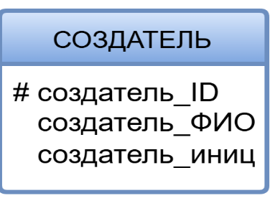
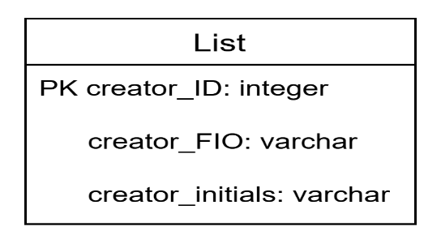
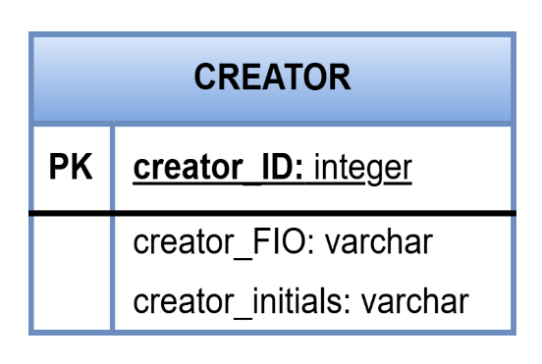
Преобразование блоков ER-диаграммы
СОЗДАТЕЛЬ
# создатель_ID
создатель_ФИО
создатель_инициалы
CREATOR
(PK) creator_ID: integer creator_FIO: varchar
creator_initials: varchar
PowerPoint
Замена и редактирование названий атрибутов
Creator
Draw.io
Замена и редактирование названий атрибутов
Draw.io
Замена блоков, ввод и копирование названий атрибутов

Slide 24
Типы и домены данных
Что такое домен данных?
Именованная область допустимых значений однотипных атрибутов – прикладной тип данных, задаёт ограничения для значений
Тип данных
Диапазон значений
Список допустимых значений
Условие
Примеры доменов
Тип_ИНН_юрлиц или Цифры(10)
Деньги(20,4)
Список: “малый”; “средний”; “большой”
Домен данных – тип данных и его ограничения, задает область допустимых значений в виде длины/ разрядности, диапазона или списка значений, формата (шаблона) значения.

Slide 25
Логическая модель данных «Домашняя библиотека»
ТЕМА
# тема_ID тема_название
ИЗДАНИЕ_ВИД
# вид_изд_ID
вид_изд_название
СОЗДАТЕЛЬ_РОЛЬ
# роль_ID
роль_название
Упрощенная нотация
N 1
КНИГА
# книга_ID
книга_название
книга_аннотация
тема_ID
вид_изд_ID
издательство_ID
издание_год
место_ID
выдача_ID
УЧАСТИЕ
# книга_ID
# создатель_ID
# роль_ID
СОЗДАТЕЛЬ
# создатель_ID
создатель_ФИО
создатель_инициалы
0,N 0,1
ИЗДАТЕЛЬСТВО
# издательство_ID
издательство_имя
город_ID
ГОРОД
# город_ID
город_имя
страна_ID
СТРАНА
# страна_ID
страна_имя
РАЗМЕЩЕНИЕ
# место_ID
шкаф_N
полка_N
ВЫДАЧА
# выдача_ID
выдача_дата
возврат_срок
читатель_ID
ЧИТАТЕЛЬ
# читатель_ID
читатель_ФИО
читатель_телефон

Slide 26
Физическая модель данных «Домашняя библиотека»
r
TOPIC
topic_ID (PK): integer topic_title: varchar(100)
EDITION
edition_ID: integer
edition_title: varchar(100)
ROLE
# role_ID
role_name
BOOK
book_ID: INT
book_title: varchar(500)
book_annot: varchar(1000)
subject_ID: INT
bk_kind_ID: INT
publisher_ID: INT
year: INT
location_ID: INT
reader_ID: INT
PARTY
book_ID: INT
creator_ID: INT
role_ID INT
CREATOR
# creator_ID
creator_FIO
role_ID
PUBLISHER
publisher_ID: INT
publisher_NM: INT
city_ID: INT
CITY
# city_ID
city_name
country_ID
COUNTRY
# country_ID
country_name
PLACE
# place_ID
Шкаф№
shelf_no
READER
# reader_ID: INT
reader_FIO
Дата_выдачи
Срок_возврата

Slide 27
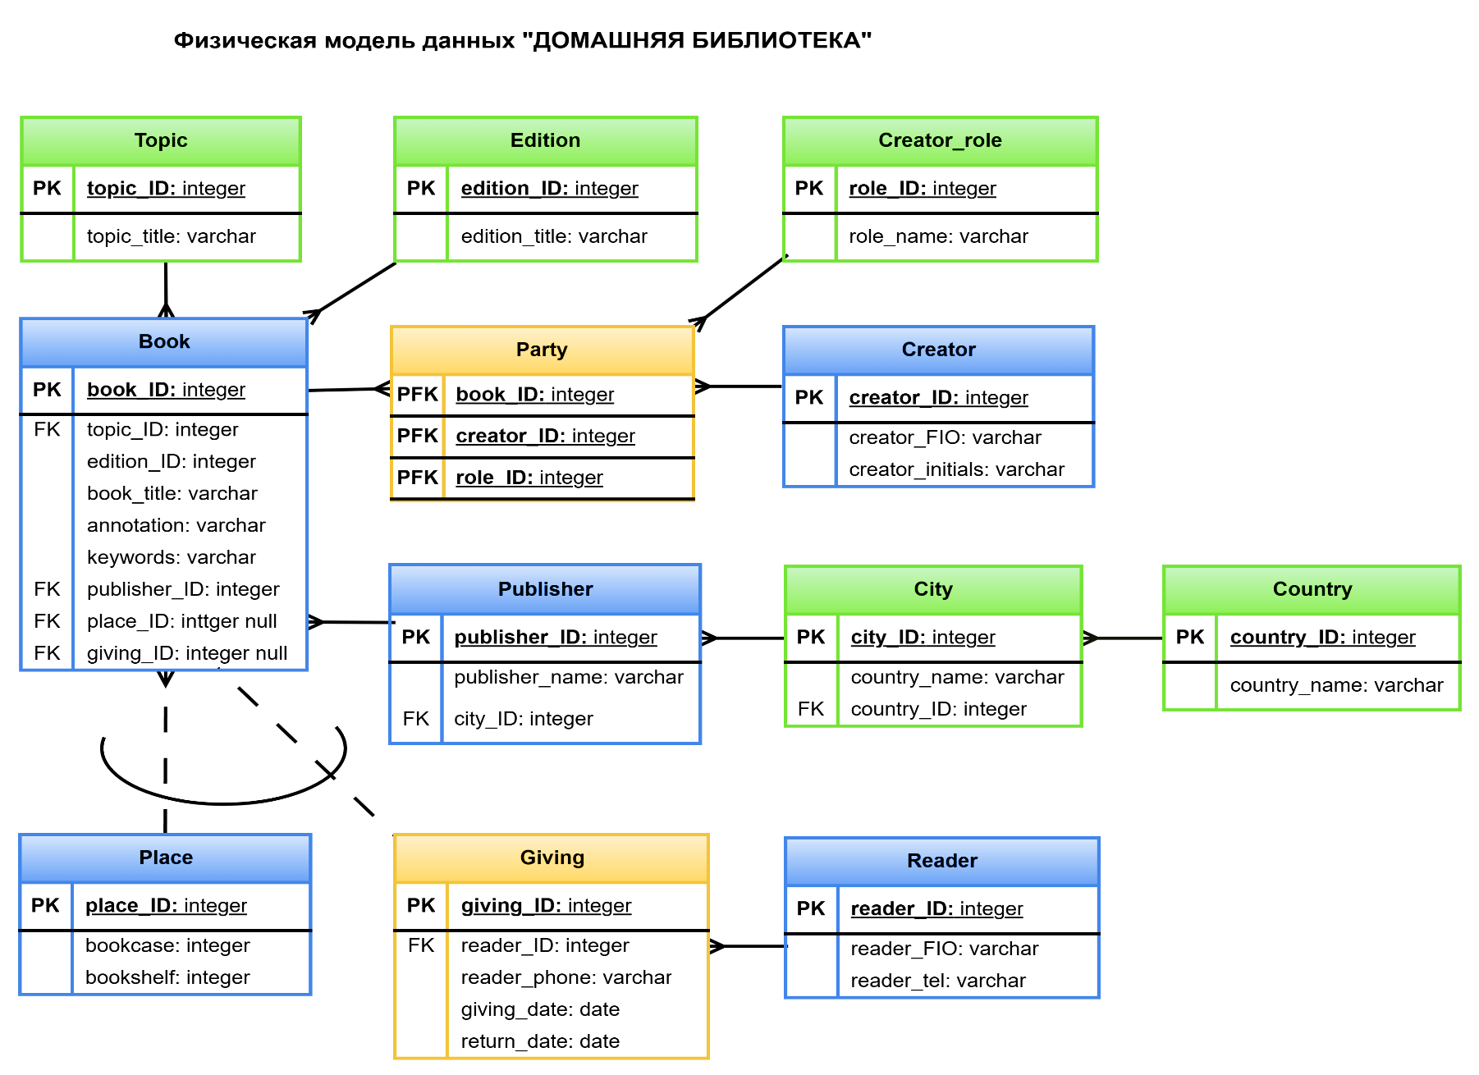
Физическая модель данных «Домашняя библиотека» (draw.io)
issue_year: integer

Slide 28
Описание физической модели данных «Домашняя библиотека»

Slide 29
Терпения и удачи всем, кто связан с моделированием данных
Спасибо за внимание!
Валерий Иванович Артемьев
Департамент данных, проектов и процессов Банк России
Тел.: +7(495) 753-96-25
e-mail: avi@cbr.ru

